Slide 1
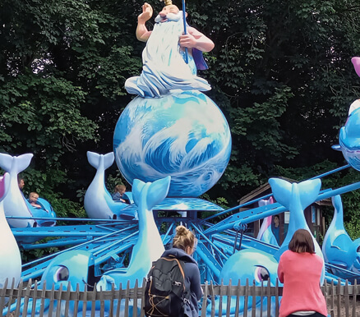
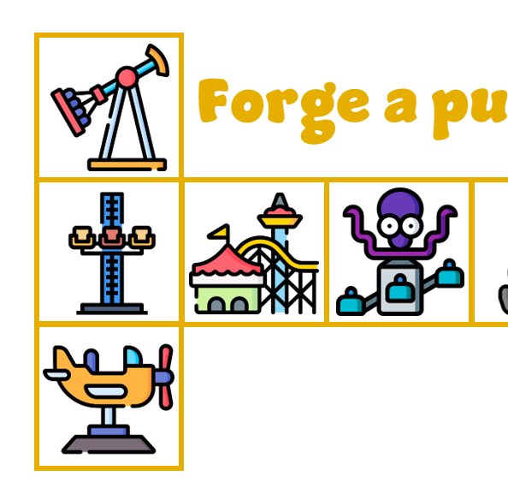

Slide 2
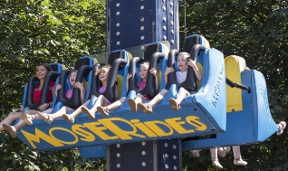
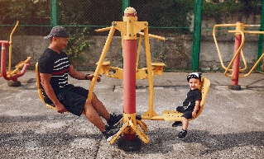

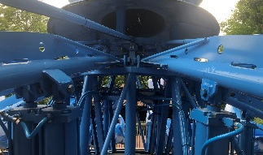
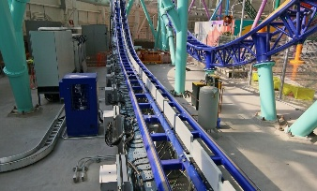
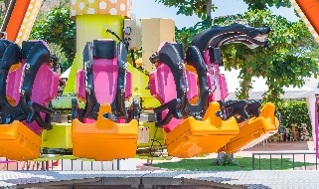

Praatplaten
Wat zie je, wat weet je en wat vraag jij je af?
Noteer per foto een vraag op de post it.

Slide 3
Vragen groeperen
We verdelen de vragen op de POST it per categorie.
Vertel wat jouw vraag is, wie heeft een passende vraag?

Slide 4
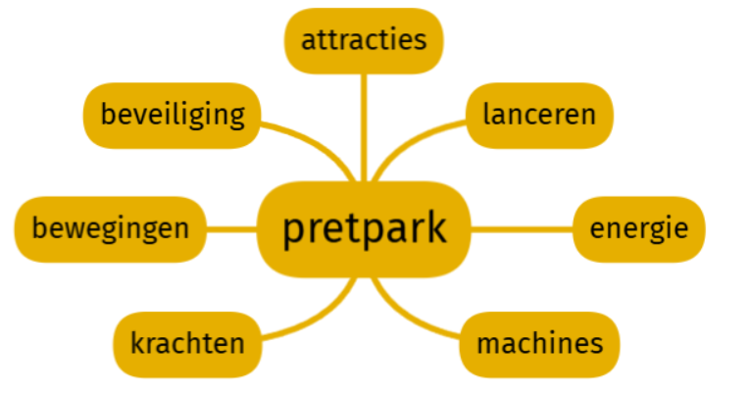
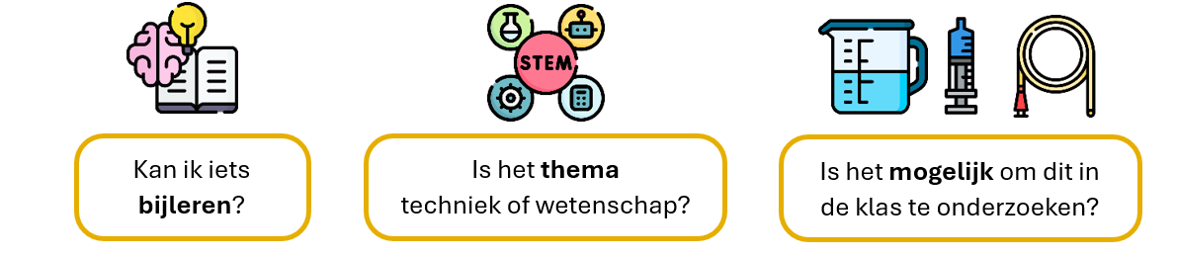
Vragen kiezen!
Noteer drie vragen
op je werkblad.

Slide 5


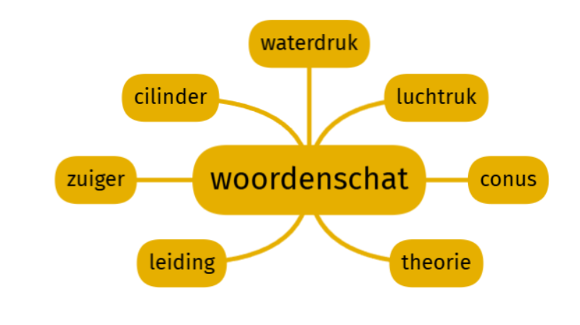




Het onderzoek
Stap 1: Neem de materialen.
Stap 2: Voer het vergelijkend onderzoek uit.
Stap 3: Bespreek met elkaar en bedenk een theorie.
Op het einde testen we onze kennis bij een lucht & water QUIZ!

Slide 6
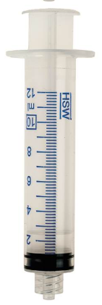
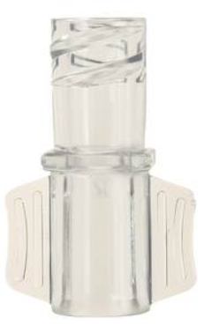
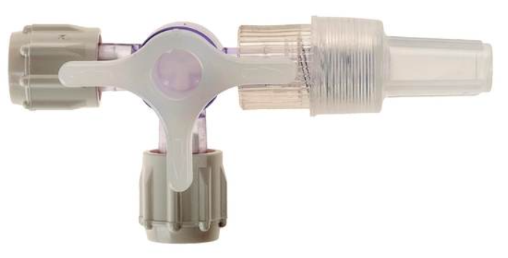
Wees nauwkeurig!
Is de spuit goed aangesloten?
Zit er geen lucht in de spuit als je water neemt?
Hou je de spuit stevig vast?
Staat de kraan juist open?
- Bevestig een verbindingsstuk op de 3 – weg kraan en spuit

Slide 7
Het onderzoek
Stap 1: Neem de materialen.
Stap 2: Voer het vergelijkend onderzoek uit.
Stap 3: Bespreek met elkaar en bedenk een theorie.
Op het einde testen we onze kennis bij een lucht & water QUIZ!

Slide 8


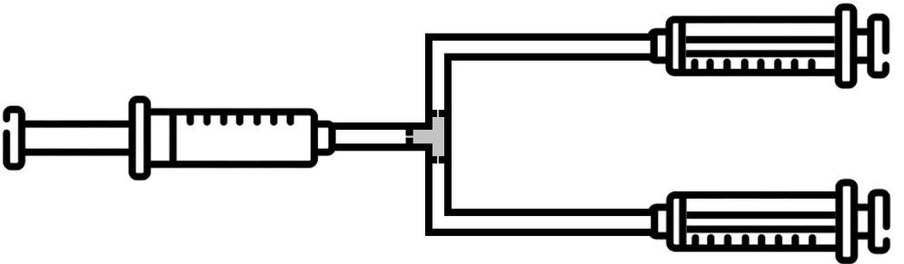
Quizvraag 1
Wat gebeurt er als ik duw op de stuurspuit met lucht?
De driewegkraan staat volledig open.
A. De lucht zal eerst één spuit vullen.
B. De lucht zal zich ongeveer gelijk verdelen.
C. Ik kan de stuurspuit niet indrukken.

Slide 9


Quizvraag 2
Ik sluit de conus van de spuit met mijn vinger.
Ik druk op de zuiger en laat na een poos mijn vinger los.
Wat gebeurt er?
A. Niks.
B. Je hoort een gesis.
C. De lucht duwt de zuiger terug achteruit.

Slide 10
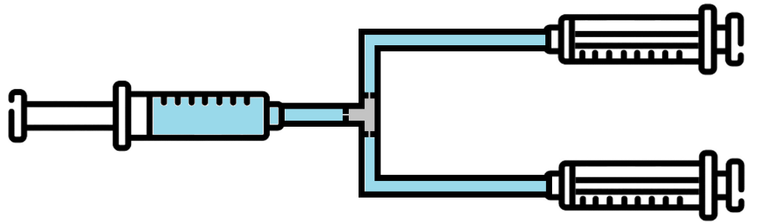
Quizvraag 3
Wat gebeurt er als ik duw op de stuurspuit met lucht?
De driewegkraan staat volledig open.
A. Het water zal zich meestal ongelijk verdelen.
B. Het water zal zich ongeveer gelijk verdelen.
C. Het water loopt in de bovenste spuit.

Slide 11
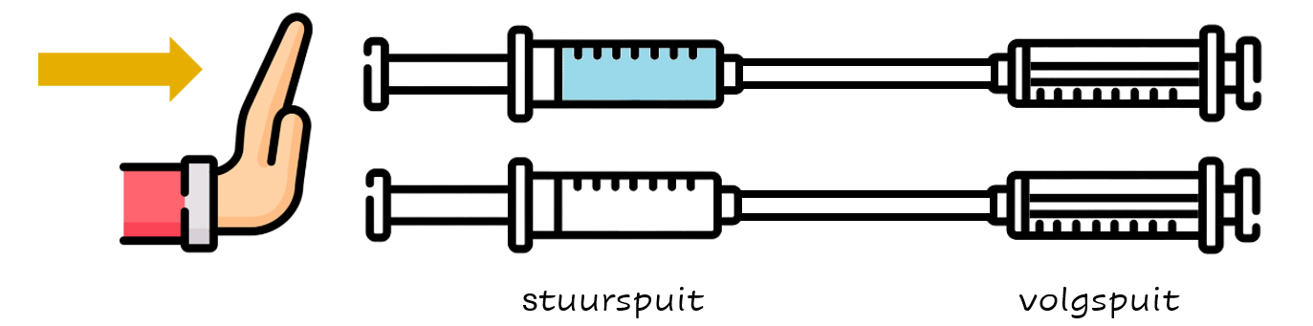
Quizvraag 4
Ik druk beiden tegelijk in.
A. De volgspuiten bewegen even snel.
B. De volgspuit met water gaat sneller.
C. De volgspuit met water gaat trager.

Slide 12

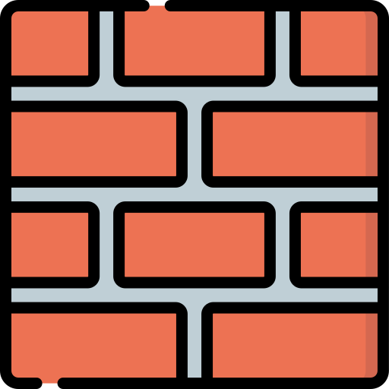
Quizvraag 5
Ik zet de stuurspuit met lucht recht tegen de muur.
De stuurspuit is 50 ml en de volgspuit is 10 ml.
A. Ik kan de spuit niet induwen.
B. Ik kan de spuit deels induwen, lucht druk ik samen.
C. De muur duwt mijn hand weg.

Slide 13

Quizvraag 6
Ik draai een spuit met water in om.
Wat gebeurt er?
A. Het water loopt uit de spuit.
B. Het water blijft in de spuit zitten.
C. De zuiger gaat vanzelf omlaag.

Slide 14
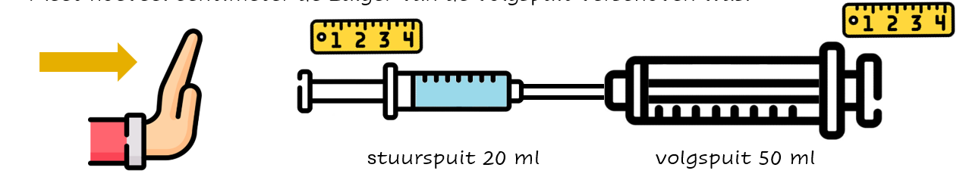
Quizvraag 7
Ik druk op de stuurspuit.
Wat gebeurt er met de grotere volgspuit?
A. De zuiger beweegt een kortere afstand.
B. De zuiger beweegt een langere afstand.
C. Ik moet minder kracht geven om ze te bewegen.

Slide 15
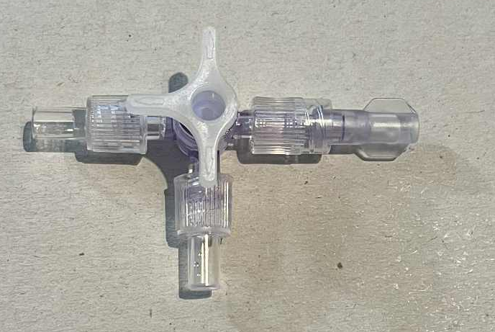
Quizvraag 8
Deze driewegkraan is …
A. Gesloten.
B. Open.
C. Half open.

Slide 16
Quizvraag 9
Lucht en water drukken …
A. Enkel omlaag.
B. Enkel omhoog.
C. In alle richtingen.

Slide 17
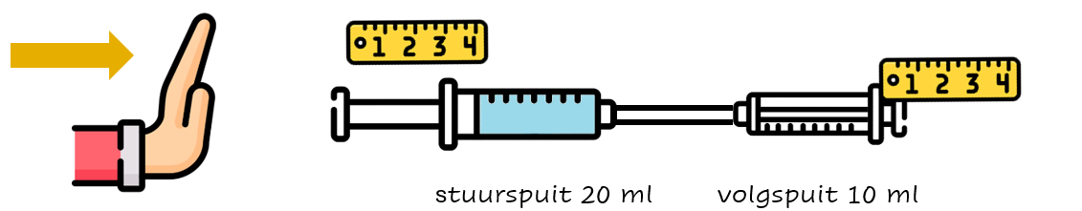
Quizvraag 10
Ik druk op de stuurspuit.
Wat gebeurt er met de kleinere volgspuit?
A. De zuiger beweegt een kortere afstand.
B. De zuiger beweegt een langere afstand.
C. Ik moet meer kracht geven om ze te bewegen.

Slide 18
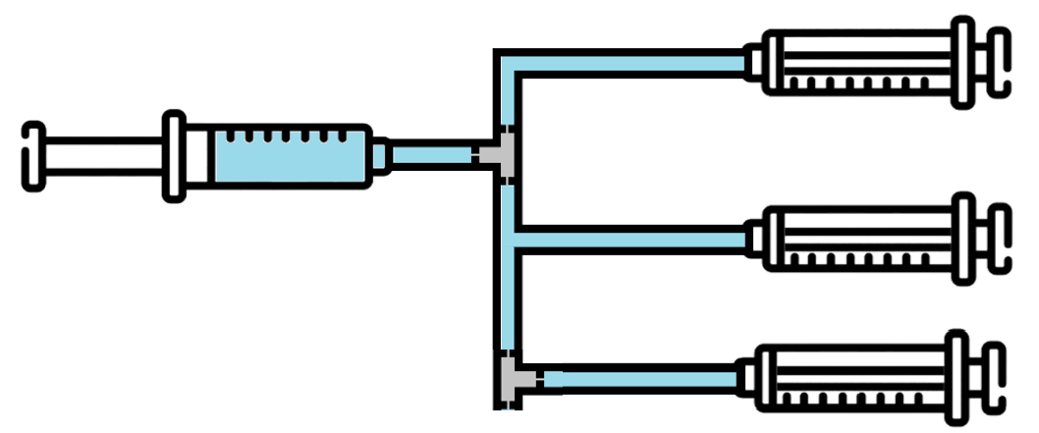
Bonusvraag
Als ik op de stuurspuit duw …
A. Komt er in elke spuit ongeveer evenveel water.
B. Bewegen de volgspuiten verschillend.
C. Het water loopt weg onderaan.

Slide 19

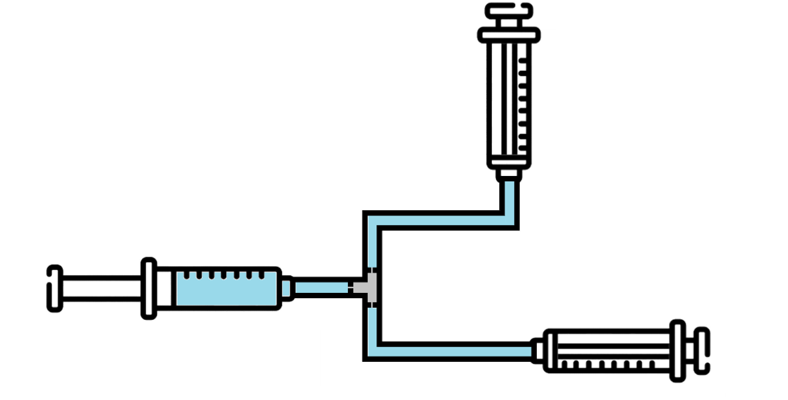
Bonusvraag
Ik til de bovenste spuit op.
Als ik op de stuurspuit duw …
A. Krijgen beide spuiten ongeveer evenveel water.
B. Er komt meer water in de bovenste volgspuit.
C. Er komt meer water in de onderste volgspuit.

